Slide 1
শুভেচ্ছা
মুহাম্মদ নুরুল আবছার
সহকারী শিক্ষক
ফাঁসিয়াখালী ইসলামিয়া কামিল মাদ্রাসা
বারবাকিয়া, পেকুয়া, কক্সবাজার।

Slide 2
বাংলাদেশ ও বিশ্বপরিচয়
অষ্টম শ্রেণি
সময়ঃ ৫০ মিনিট

Slide 3
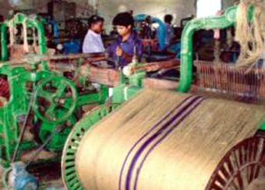
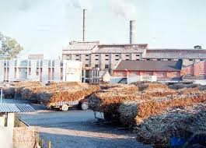
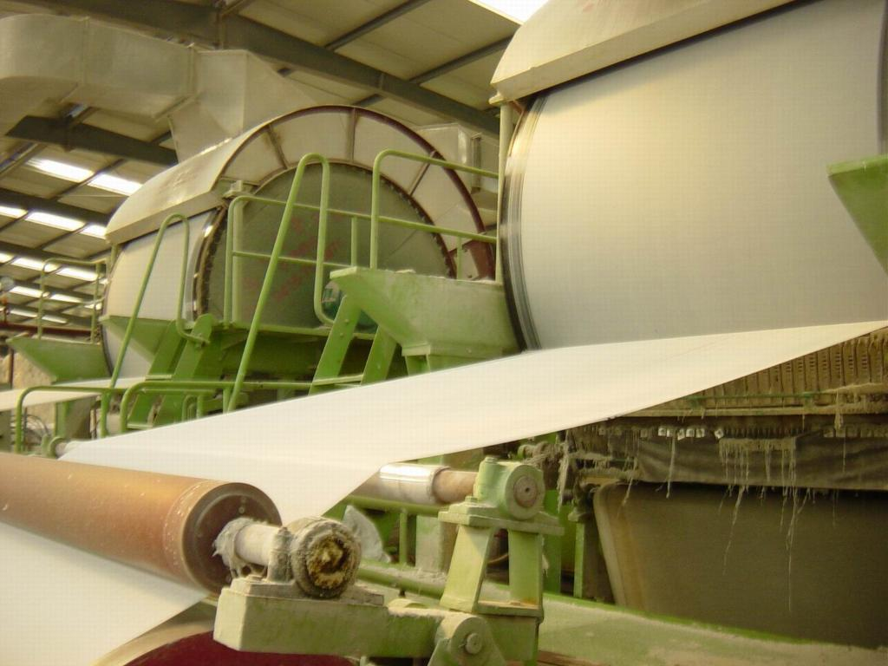
ছবিগুলো দেখ
কাগজ কল
চিনি কল
কাগজ কল

Slide 4
বাংলাদেশের প্রধান প্রধান শিল্প
অধ্যায়ঃ বার (বাংলাদেশের সম্পদ)
পৃষ্ঠাঃ ১০5-১০৭

Slide 5
শিখনফল
এই পাঠ শেষে শিক্ষার্থীরা –
বাংলাদেশের প্রধান প্রধান শিল্পখাত কতটি ও কি কি তা বর্ণনা করতে পারবে।
বাংলাদেশের শিল্পখাতের প্রকারভেদ ব্যাখ্যা করতে পারবে।
দেশের আর্থিক উন্নয়নে শিল্পখাতের গুরুত্ব ব্যাখ্যা করতে পারবে ।

Slide 6
পাট শিল্প
চা শিল্প
বস্ত্র শিল্প
চিনি শিল্প
পোশাক শিল্প
দেশে প্রধান শিল্পখাত সমূহ
চামড়া শিল্প
কাগজ শিল্প
ঔষধ শিল্প
সার শিল্প
সিমেন্টশিল্প

Slide 7
দেশের প্রধান শিল্পখাত কতটি ?
দেশের প্রধান শিল্পখাত ১০টি ।

Slide 8
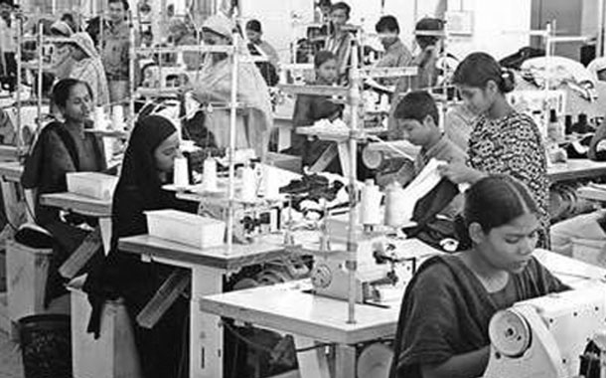
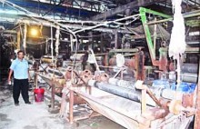
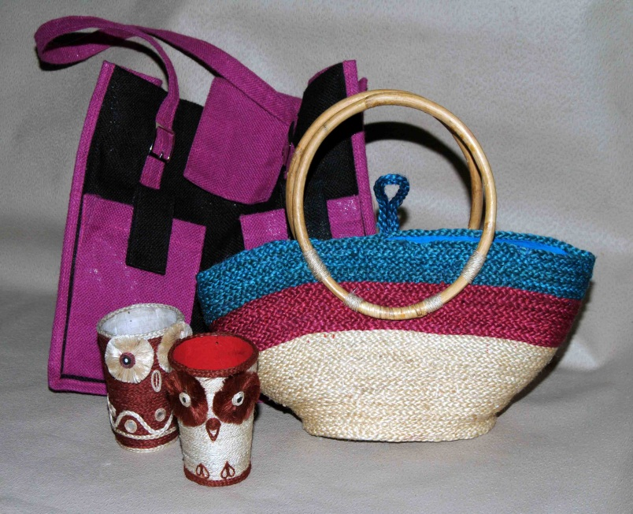
বৃহৎশিল্প
মাঝারি শিল্প
ক্ষুদ্র শিল্প

Slide 9
আমাদের দেশে কয় ধরনের শিল্প রয়েছে ?
তিন ধরনের শিল্প রয়েছে ।

Slide 10
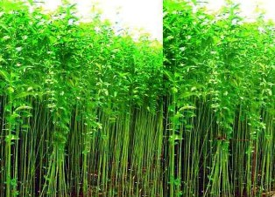
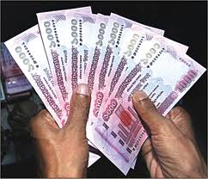
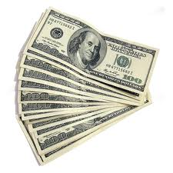
নিচের ছবিগুলো দেখ

Slide 11
আদমজিপাটকল
দেশের প্রথম পাটকল যেটি ১৯৫১ সালে প্রতিষ্ঠিত হয়।

Slide 12
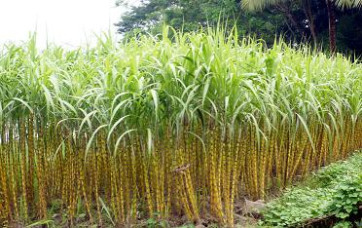
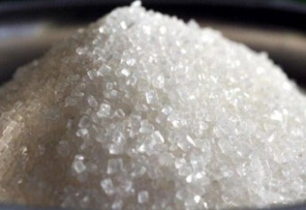
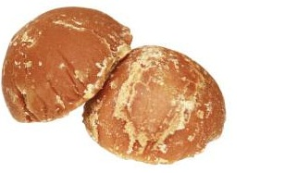
ছবিগুলো লক্ষ্য কর

Slide 13
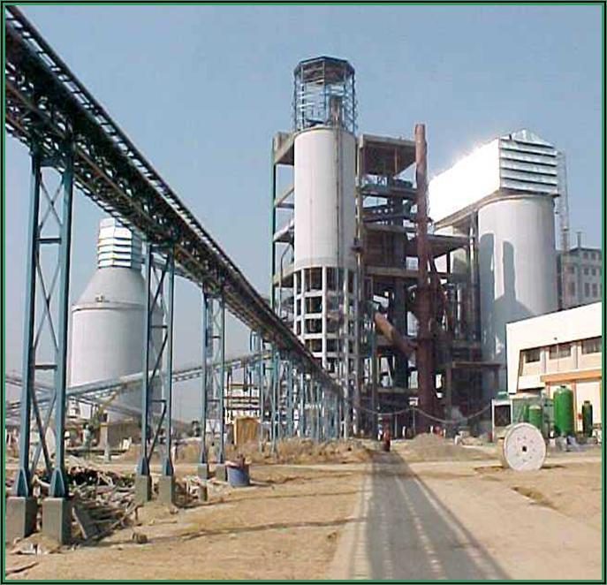
ছবিটি লক্ষ্য কর
সিমেন্ট কারখানা

Slide 14
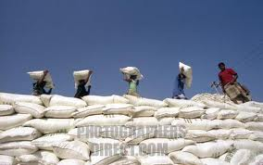
উৎপাদিত সিমেন্ট

Slide 15
এইভাবে দেশের বিভিন্ন শিল্পে উৎপাদিত দ্রব্য চাহিদা মেটানোর পর আমরা বিদেশে রপ্তানি করে বৈদেশিক মূদ্রা অর্জন করি

Slide 16
দলীয় কাজ
বাংলাদেশের প্রধান প্রধান শিল্পখাত গুলোর একটি তালিকা তৈরী কর ।

Slide 17
উত্তর বলি
দেশের প্রধান শিল্পখাত কয়টি?
বাংলাদেশে কত প্রকার শিল্প আছে এবং সেগুলো কী কী?
দেশে সর্বপ্রথম কোন শিল্পের যাত্রা শুরু হয় এবং কত সালে?

Slide 18
বাড়ির কাজ
বাংলাদেশের প্রধান শিল্পখাত গুলোর একটি তালিকা তৈরি করে যে কোন দুইটি খাতের বর্ণনা দাও।

Slide 19
ধন্যবাদ

